Slide 1
1º
AULA 32
MEDINDO COMPRIMENTO,
CAPACIDADE E MASSA
MATEMÁTICA
1º BIMESTRE
ENSINO FUNDAMENTAL: ANOS INICIAIS

Slide 2
COMPARAÇÃO DE MEDIDAS.
UTILIZAR TERMOS COMO: MAIS ALTO E MAIS BAIXO, MAIS PESADO E MAIS LEVE, MAIS COMPRIDO E MAIS CURTO, MAIS GROSSO, MAIS FINO E MAIS LARGO, CABE MAIS E CABE MENOS, PARA COMPARAR MEDIDAS DE COMPRIMENTO, CAPACIDADE E MASSA.

Slide 3


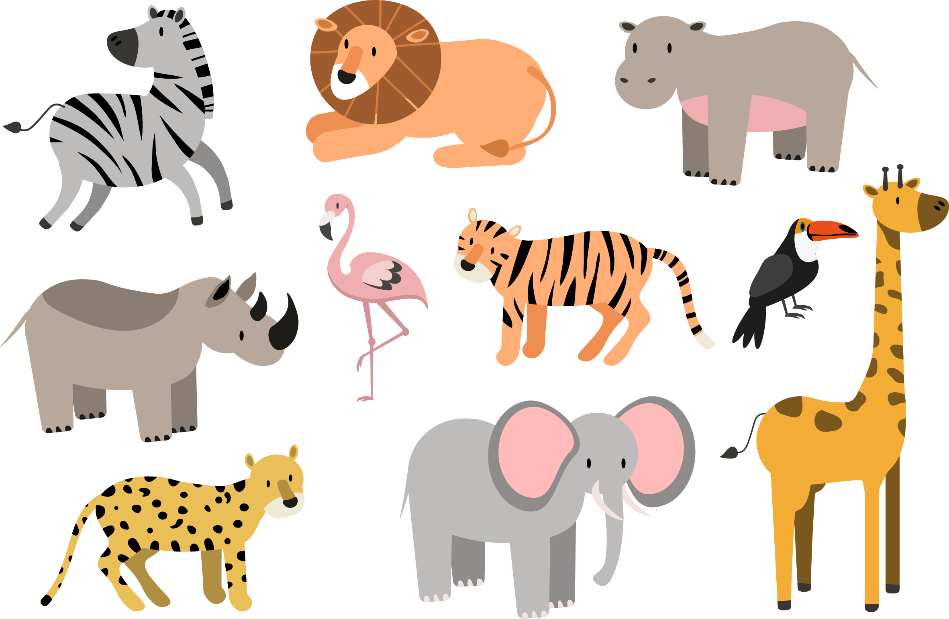
HÁBITOS DE DISCUSSÃO
CONVERSE COM A TURMA
OBSERVE OS ANIMAIS.
QUAL DELES É O MAIOR?
QUAL DELES É O MAIS PESADO?
QUAL É O MAIS LEVE?
QUAL DELES TEM O NARIZ MAIS COMPRIDO?
Notes:
https://www.gettyimages.com.br/detail/ilustra%C3%A7%C3%A3o/african-animals-cartoon-vector-set-elephant-ilustra%C3%A7%C3%A3o-royalty-free/1393425356?phrase=ilustra%C3%A7%C3%A3o+de+girafa

Slide 4

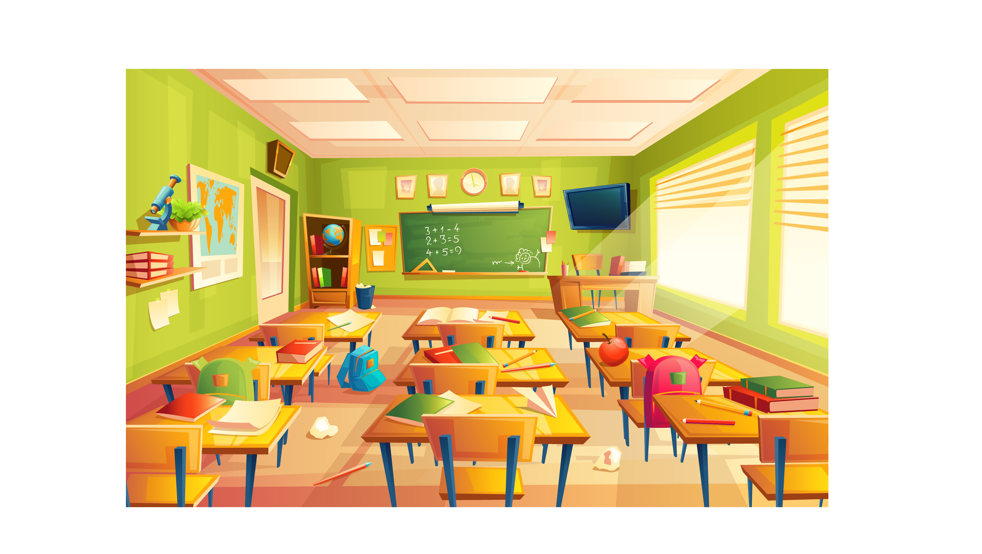
TODOS JUNTOS
EXPLORANDO OS OBJETOS DA SALA DE AULA
OBSERVE OS OBJETOS APRESENTADOS, FAÇA COMPARAÇÕES E COMPARTILHE COM A TURMA SUAS DESCOBERTAS.
Notes:
https://www.gettyimages.com.br/detail/ilustra%C3%A7%C3%A3o/vector-school-classroom-interior-math-training-ilustra%C3%A7%C3%A3o-royalty-free/914929564?phrase=sala+de+aula&adppopup=true

Slide 5

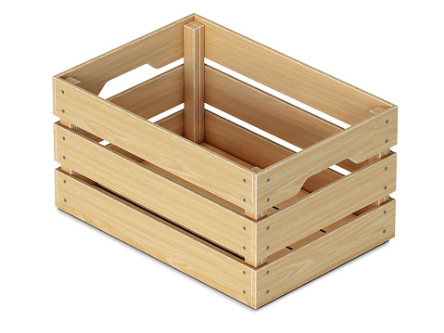
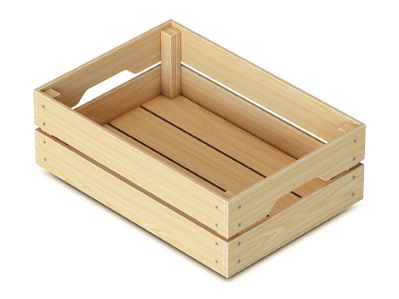
1. JOÃO TEM UM MERCADO. ELE PRECISA ESCOLHER CAIXAS PARA ORGANIZAR SUAS FRUTAS. EM QUAL DESSAS CAIXAS CABEM MAIS LARANJAS? FAÇA UM X.
Notes:
https://www.gettyimages.com.br/detail/foto/wooden-crate-isolated-on-white-background-imagem-royalty-free/969515094?adppopup%3Dtrue&sa=D&source=editors&ust=1752257842403145&usg=AOvVaw39Gknb-_M4N21PHFlgyAGA
https://www.gettyimages.com.br/detail/foto/wooden-crate-isolated-on-white-background-imagem-royalty-free/969515942?adppopup%3Dtrue&sa=D&source=editors&ust=1752257842403754&usg=AOvVaw3NNJiG8TzSIDKtiV24T1j6

Slide 6
CORREÇÃO
1. JOÃO TEM UM MERCADO. ELE PRECISA ESCOLHER CAIXAS PARA ORGANIZAR SUAS FRUTAS. EM QUAL DESSAS CAIXAS CABEM MAIS LARANJAS? FAÇA UM X.
X
Notes:
https://www.gettyimages.com.br/detail/foto/wooden-crate-isolated-on-white-background-imagem-royalty-free/969515094?adppopup%3Dtrue&sa=D&source=editors&ust=1752257842403145&usg=AOvVaw39Gknb-_M4N21PHFlgyAGA
https://www.gettyimages.com.br/detail/foto/wooden-crate-isolated-on-white-background-imagem-royalty-free/969515942?adppopup%3Dtrue&sa=D&source=editors&ust=1752257842403754&usg=AOvVaw3NNJiG8TzSIDKtiV24T1j6

Slide 7


ELE TAMBÉM VENDE VASOS PARA FLORES. FAÇA UM CÍRCULO NO VASO MAIS ESTREITO.
Notes:
https://www.gettyimages.com.br/detail/ilustra%C3%A7%C3%A3o/set-of-colored-vases-with-blooming-flowers-for-ilustra%C3%A7%C3%A3o-royalty-free/1128810145?phrase=VASOS+DE+FLORES&adppopup=true

Slide 8

CORREÇÃO
ELE TAMBÉM VENDE VASOS PARA FLORES. FAÇA UM CÍRCULO NO VASO MAIS ESTREITO.
Notes:
https://www.gettyimages.com.br/detail/ilustra%C3%A7%C3%A3o/set-of-colored-vases-with-blooming-flowers-for-ilustra%C3%A7%C3%A3o-royalty-free/1128810145?phrase=VASOS+DE+FLORES&adppopup=true

Slide 9


2. OBSERVE E COMPARE OS PRÉDIOS.
PINTE DE VERDE O MAIS ALTO.
FAÇA UM X NO MAIS BAIXO.
CIRCULE O QUE TEM MAIS JANELAS.
Notes:
https://www.gettyimages.com.br/detail/ilustra%C3%A7%C3%A3o/playful-line-illustration-for-residential-ilustra%C3%A7%C3%A3o-royalty-free/1397583645?phrase=ILUSTRA%C3%87%C3%95ES+DE+UM+PR%C3%89DIO&adppopup=true

Slide 10

CORREÇÃO
2. OBSERVE E COMPARE OS PRÉDIOS.
PINTE DE VERDE O MAIS ALTO.
FAÇA UM X NO MAIS BAIXO.
CIRCULE O QUE TEM MAIS JANELAS.
Notes:
https://www.gettyimages.com.br/detail/ilustra%C3%A7%C3%A3o/playful-line-illustration-for-residential-ilustra%C3%A7%C3%A3o-royalty-free/1397583645?phrase=ILUSTRA%C3%87%C3%95ES+DE+UM+PR%C3%89DIO&adppopup=true

Slide 11

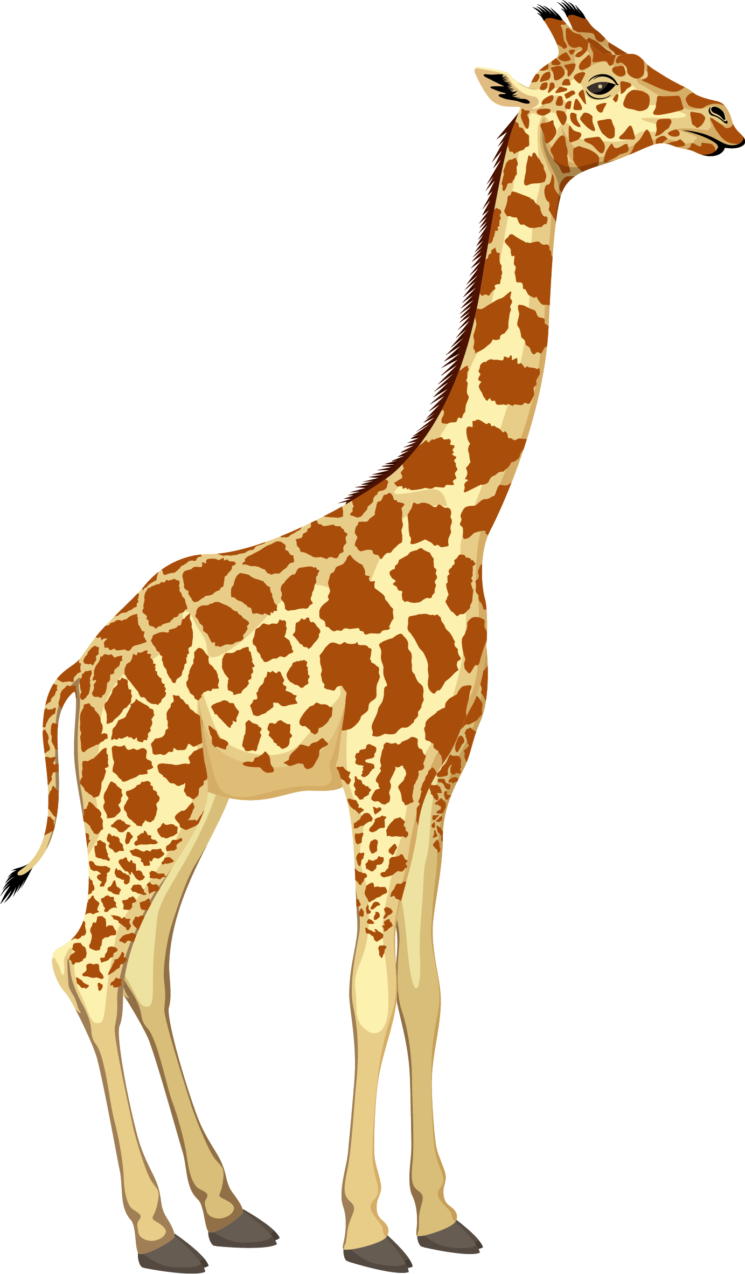


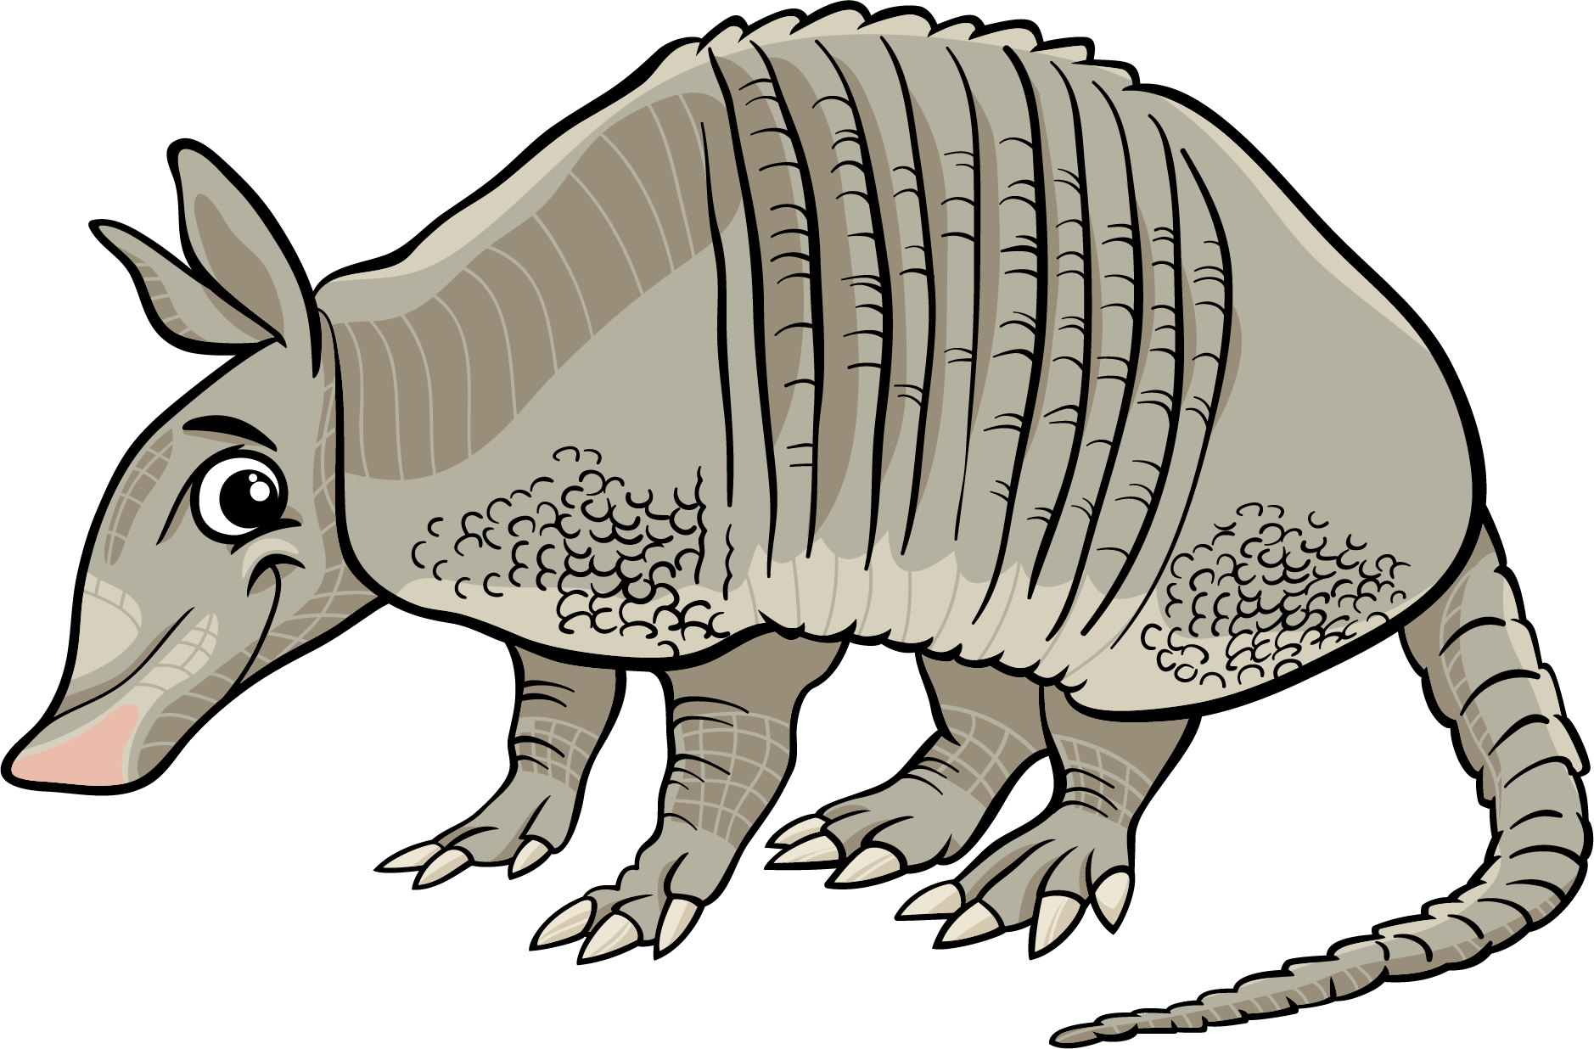
3. EM CADA IMAGEM, FAÇA O QUE SE PEDE.
FAÇA UM X NA GIRAFA MAIS BAIXA.
RISQUE O LÁPIS MAIS GROSSO.
FAÇA UM CÍRCULO NO ANIMAL MAIS LEVE.
Notes:
https://www.gettyimages.com.br/detail/ilustra%C3%A7%C3%A3o/vector-giraffe-isolated-ilustra%C3%A7%C3%A3o-royalty-free/842646910?phrase=girafas&adppopup=true
https://www.gettyimages.com.br/detail/ilustra%C3%A7%C3%A3o/pencil-icon-eraser-pen-flat-and-outline-design-ilustra%C3%A7%C3%A3o-royalty-free/1216769787?phrase=ilustra%C3%A7%C3%A3o+DE+L%C3%81PIS&adppopup=true
https://www.gettyimages.com.br/detail/foto/rendering-butterfly-on-white-imagem-royalty-free/879150888?phrase=ilustra%C3%A7%C3%A3o+BORBOLETA
https://www.gettyimages.com.br/detail/ilustra%C3%A7%C3%A3o/armadillo-animal-cartoon-illustration-ilustra%C3%A7%C3%A3o-royalty-free/497256911?phrase=ilustra%C3%A7%C3%A3o+TATU

Slide 12
CORREÇÃO
3. EM CADA IMAGEM, FAÇA O QUE SE PEDE.
FAÇA UM X NA GIRAFA MAIS BAIXA.
RISQUE O LÁPIS MAIS GROSSO.
FAÇA UM CÍRCULO NO ANIMAL MAIS LEVE.
Notes:
https://www.gettyimages.com.br/detail/ilustra%C3%A7%C3%A3o/vector-giraffe-isolated-ilustra%C3%A7%C3%A3o-royalty-free/842646910?phrase=girafas&adppopup=true
https://www.gettyimages.com.br/detail/ilustra%C3%A7%C3%A3o/pencil-icon-eraser-pen-flat-and-outline-design-ilustra%C3%A7%C3%A3o-royalty-free/1216769787?phrase=ilustra%C3%A7%C3%A3o+DE+L%C3%81PIS&adppopup=true
https://www.gettyimages.com.br/detail/foto/rendering-butterfly-on-white-imagem-royalty-free/879150888?phrase=ilustra%C3%A7%C3%A3o+BORBOLETA
https://www.gettyimages.com.br/detail/ilustra%C3%A7%C3%A3o/armadillo-animal-cartoon-illustration-ilustra%C3%A7%C3%A3o-royalty-free/497256911?phrase=ilustra%C3%A7%C3%A3o+TATU

Slide 13


4. OBSERVE O MAPA ABAIXO.
PARA IR DA ESCOLA AO PARQUE, HÁ DOIS CAMINHOS SINALIZADOS: O CAMINHO AZUL E O CAMINHO AMARELO. QUAL DOS CAMINHOS É O MAIS LONGO? PINTE SUA RESPOSTA.
ESCOLA
CAMINHO AZUL
CAMINHO AMARELO
Notes:
https://www.gettyimages.com.br/detail/ilustra%C3%A7%C3%A3o/lively-and-active-city-ilustra%C3%A7%C3%A3o-royalty-free/492817203?phrase=parque+infantil&adppopup=true

Slide 14
CORREÇÃO
4. OBSERVE O MAPA ABAIXO.
PARA IR DA ESCOLA AO PARQUE, HÁ DOIS CAMINHOS SINALIZADOS: O CAMINHO AZUL E O CAMINHO AMARELO. QUAL DOS CAMINHOS É O MAIS LONGO? PINTE SUA RESPOSTA.
ESCOLA
CAMINHO AZUL
CAMINHO AMARELO
Notes:
https://www.gettyimages.com.br/detail/ilustra%C3%A7%C3%A3o/lively-and-active-city-ilustra%C3%A7%C3%A3o-royalty-free/492817203?phrase=parque+infantil&adppopup=true

Slide 15
5. DESENHE:
A. DUAS CASAS. UMA MAIS ALTA E OUTRA MAIS BAIXA. |  | B. DOIS CARROS. UM COMPRIDO E OUTRO MAIS CURTO.

Slide 16
CORREÇÃO
5. DESENHE:
A. DUAS CASAS. UMA MAIS ALTA E OUTRA MAIS BAIXA. |  | B. DOIS CARROS. UM COMPRIDO E OUTRO MAIS CURTO.
RESPOSTA PESSOAL.
RESPOSTA PESSOAL.

Slide 17
UTILIZAMOS TERMOS COMO: MAIS ALTO E MAIS BAIXO, MAIS PESADO E MAIS LEVE, MAIS COMPRIDO E MAIS CURTO, MAIS GROSSO, MAIS FINO E MAIS LARGO, CABE MAIS E CABE MENOS, PARA COMPARAR MEDIDAS DE COMPRIMENTO, CAPACIDADE E MASSA.

Slide 18
LEMOV, D. Aula nota 10 3.0: 63 técnicas para melhorar a gestão da sala de aula. Porto Alegre: Penso, 2023.
SÃO PAULO (Estado). Secretaria da Educação. Currículo Paulista. São Paulo, 2019.
Disponível em: https://efape.educacao.sp.gov.br/curriculopaulista/wp-content/uploads/2023/02/Curriculo_Paulista-etapas-Educa%C3%A7%C3%A3o-Infantil-e-Ensino-Fundamental-ISBN.pdf. Acesso em: 19 ago. 2025.

Slide 19
Lista de imagens e vídeos
Slide 1 – Imagem de capa: SEDUC-SP
Slides 3 a 14 e 17 – © Getty Imagens
Notes:
https://www.gettyimages.com.br/detail/ilustra%C3%A7%C3%A3o/african-animals-cartoon-vector-set-elephant-ilustra%C3%A7%C3%A3o-royalty-free/1393425356?phrase=ilustra%C3%A7%C3%A3o+de+girafa
https://www.gettyimages.com.br/detail/ilustra%C3%A7%C3%A3o/vector-school-classroom-interior-math-training-ilustra%C3%A7%C3%A3o-royalty-free/914929564?phrase=sala+de+aula&adppopup=true
https://www.google.com/url?q=https://www.gettyimages.com.br/detail/foto/wooden-crate-isolated-on-white-background-imagem-royalty-free/969515094?adppopup%3Dtrue&sa=D&source=editors&ust=1752257842403145&usg=AOvVaw39Gknb-_M4N21PHFlgyAGA
https://www.google.com/url?q=https://www.gettyimages.com.br/detail/foto/wooden-crate-isolated-on-white-background-imagem-royalty-free/969515942?adppopup%3Dtrue&sa=D&source=editors&ust=1752257842403754&usg=AOvVaw3NNJiG8TzSIDKtiV24T1j6
https://www.gettyimages.com.br/detail/ilustra%C3%A7%C3%A3o/set-of-colored-vases-with-blooming-flowers-for-ilustra%C3%A7%C3%A3o-royalty-free/1128810145?phrase=VASOS+DE+FLORES&adppopup=true
https://www.gettyimages.com.br/detail/ilustra%C3%A7%C3%A3o/playful-line-illustration-for-residential-ilustra%C3%A7%C3%A3o-royalty-free/1397583645?phrase=ILUSTRA%C3%87%C3%95ES+DE+UM+PR%C3%89DIO&adppopup=true
https://www.gettyimages.com.br/detail/ilustra%C3%A7%C3%A3o/vector-giraffe-isolated-ilustra%C3%A7%C3%A3o-royalty-free/842646910?phrase=girafas&adppopup=true
https://www.gettyimages.com.br/detail/ilustra%C3%A7%C3%A3o/pencil-icon-eraser-pen-flat-and-outline-design-ilustra%C3%A7%C3%A3o-royalty-free/1216769787?phrase=ilustra%C3%A7%C3%A3o+DE+L%C3%81PIS&adppopup=true
https://www.gettyimages.com.br/detail/foto/rendering-butterfly-on-white-imagem-royalty-free/879150888?phrase=ilustra%C3%A7%C3%A3o+BORBOLETA
https://www.gettyimages.com.br/detail/ilustra%C3%A7%C3%A3o/armadillo-animal-cartoon-illustration-ilustra%C3%A7%C3%A3o-royalty-free/497256911?phrase=ilustra%C3%A7%C3%A3o+TATU
https://www.gettyimages.com.br/detail/ilustra%C3%A7%C3%A3o/lively-and-active-city-ilustra%C3%A7%C3%A3o-royalty-free/492817203?phrase=parque+infantil&adppopup=true

Slide 21

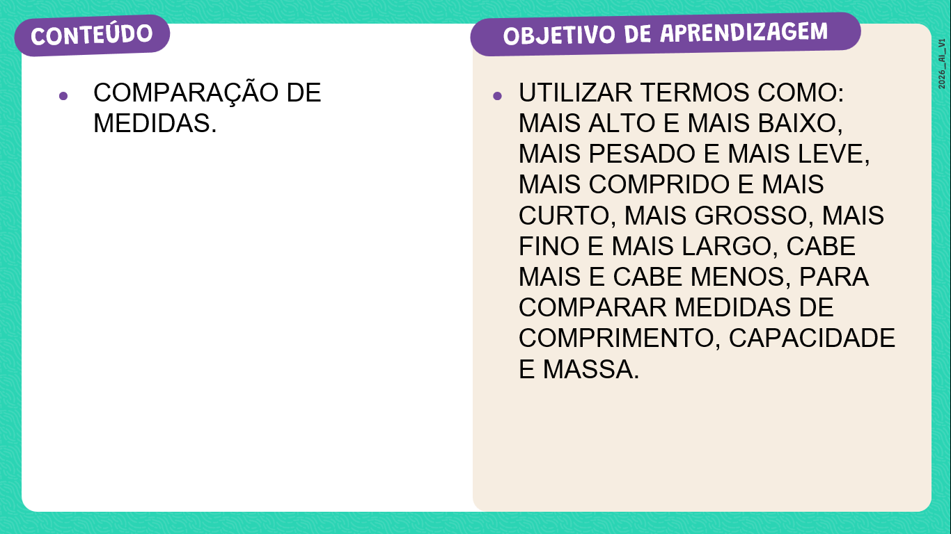

SLIDE 2
Habilidade: (EF01MA15) Comparar comprimentos, capacidades ou massas, utilizando termos como mais alto, mais baixo, mais comprido, mais curto, mais grosso, mais fino, mais largo, mais pesado, mais leve, cabe mais, cabe menos, entre outros, para ordenar objetos de uso cotidiano.

Slide 22
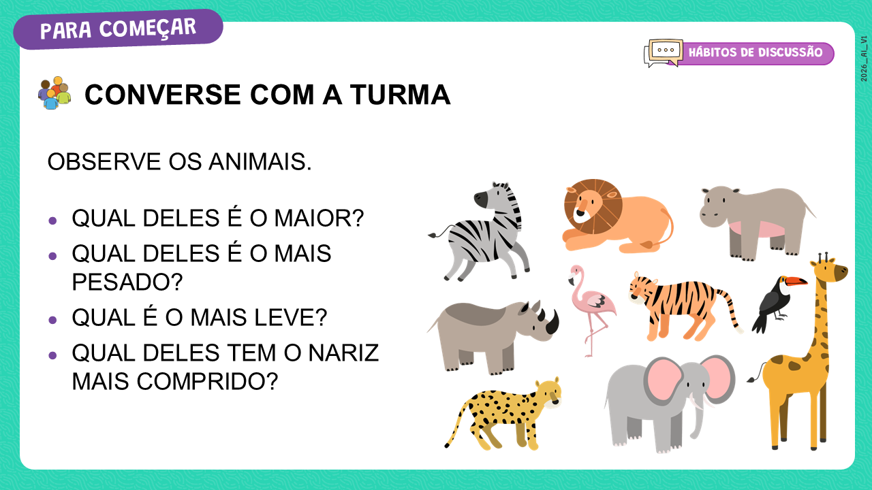


SLIDE 3
Dinâmica de condução: caro professor, inicie a atividade convidando os estudantes a observarem atentamente a imagem dos animais no slide. Leia em voz alta cada uma das perguntas já propostas no quadro, pausando para ouvir as respostas. Incentive que expliquem o porquê de suas escolhas: “O que fez você pensar que esse animal é o mais pesado?” ou “Como podemos saber qual tem o nariz mais comprido?”.
Após esse momento inicial, amplie a investigação com novas perguntas que estimulem a comparação e a classificação: “Qual deles parece o mais feroz?”, “Qual animal costuma ficar mais tempo dentro da água?”, “Qual é o único que tem penas?”, “Algum desses animais tem listras? E manchas?”. Incentive que os estudantes apontem na imagem, façam comparações entre dois ou mais animais e descrevam suas observações usando vocabulário variado, como mais alto, mais baixo, mais comprido, mais curto, mais pesado, mais leve.
Conforme a conversa avança, registre no quadro algumas das classificações feitas, criando listas ou quadros comparativos. Valorize diferentes critérios que possam surgir, como cor, tamanho, peso, tipo de pele ou habitat. Essa abordagem favorece a oralidade, a escuta atenta, a ampliação de repertório e o raciocínio lógico, além de fortalecer a habilidade de comparar e ordenar elementos a partir de atributos visuais e conhecidos pelos estudantes.
CONTINUA

Slide 23

SLIDE 3
Expectativas de respostas:
Qual deles é o maior? E o menor? Espera-se que os estudantes indiquem a girafa como a mais alta e o tucano ou o flamingo como os menores em tamanho total. Caso surjam respostas diferentes, incentive a comparação direta na imagem, observando altura, comprimento e proporção.
Qual deles é o mais pesado? E o mais leve? Provavelmente dirão que o elefante é o mais pesado e o tucano o mais leve. Se houver dúvida, estimule o raciocínio com pistas: “Pensem no tamanho e na quantidade de comida que cada um precisa para viver.”
Qual deles tem o nariz mais comprido? A resposta esperada é a do elefante, considerando a tromba. Caso mencionem outro animal, questione: “O que você chama de nariz nesse animal? É mais comprido que a tromba do elefante?”.
Essa conversa deve promover a justificativa das respostas, ampliar o vocabulário descritivo e fortalecer a capacidade de comparação e classificação com base em atributos visuais.

Slide 24
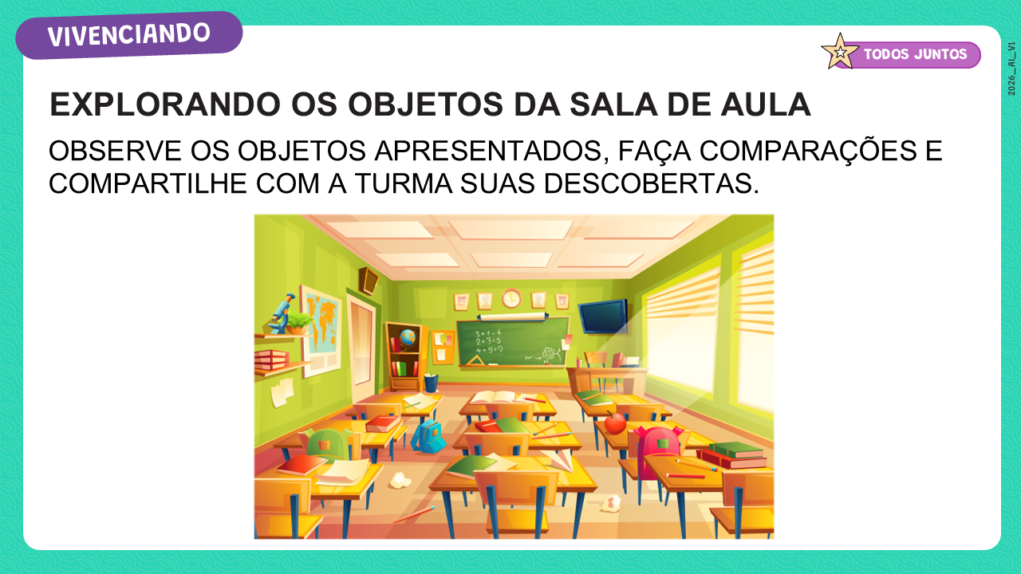
SLIDE 4
Dinâmica de condução: caro professor, explique aos estudantes que eles observarão atentamente diferentes objetos da sala e os compararão entre si, identificando semelhanças e diferenças. Circule pela sala e, de forma natural, estimule a comparação com perguntas que despertem a curiosidade e provoquem o raciocínio. Você pode, por exemplo, apontar para duas garrafinhas e questionar: “Se colocarmos água até encher, em qual cabe mais? Como vocês podem descobrir?”. Ao observar os lápis, pergunte: “Quem será que tem o lápis mais comprido da turma? Como podemos medir para ter certeza?”. Ao olhar as mochilas, provoque: “Qual mochila está mais leve? E como podemos verificar isso sem abrir?”. Inclua também comparações sobre quantidade, como ao apontar para duas mesas: “Qual dessas mesas tem mais objetos em cima? Vamos contar juntos para conferir?”.
Ao longo da conversa, acolha diferentes estratégias apresentadas pelas crianças: contagem, estimativa, medição por comparação direta, e incentive que justifiquem suas respostas. Caso surjam divergências, proponha formas concretas de verificar, reforçando o uso de critérios objetivos e observáveis. Essa atividade contribui para o desenvolvimento da linguagem matemática, da argumentação e da capacidade de observação, ao mesmo tempo em que promove interações significativas e colaborativas entre os estudantes.

Slide 25
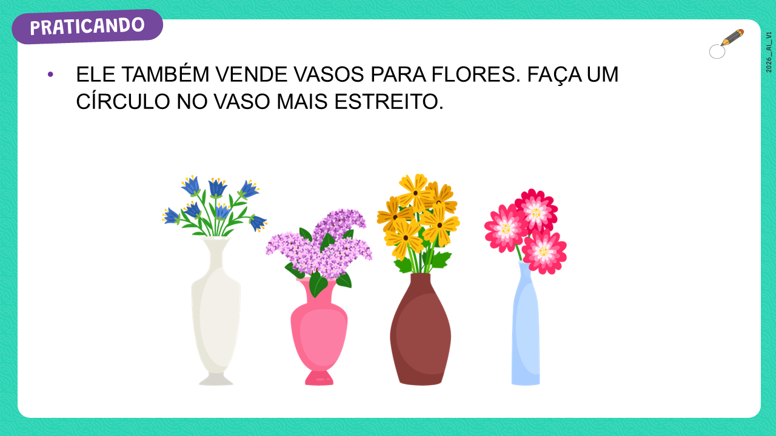
SLIDE 7
Dinâmica de condução: caro professor, apresente aos estudantes os vasos da imagem e leia em voz alta a proposta da atividade. Antes de pedir que identifiquem o vaso mais estreito, introduza o significado da palavra. Mostre dois objetos da sala, como uma garrafa e uma caixa, e pergunte: “Qual ocupa menos espaço na largura? Qual é mais fino? Esse é o que chamamos de estreito”. Faça comparações simples, usando as mãos para mostrar a diferença entre largo e estreito, aproximando e afastando os dedos para representar visualmente a ideia.
Em seguida, retorne à imagem e estimule a observação detalhada: “Qual vaso parece ter a parte mais fina? E qual é o mais largo? Como vocês podem ter certeza?”. Incentive que expliquem seu raciocínio usando termos como “mais estreito”, “mais largo” e “igual”. Se surgirem respostas diferentes, proponha estratégias de verificação, como medir a largura com palitos, régua ou até comparando com a largura de um dedo.
Valorize todas as hipóteses e, ao final, confirme junto com a turma qual vaso é realmente o mais estreito, registrando no quadro o nome da cor ou posição dele. Essa atividade ajuda a ampliar o vocabulário matemático, desenvolver a percepção visual e estabelecer critérios objetivos para comparações, favorecendo o pensamento lógico e a comunicação.
CONTINUA

Slide 26
SLIDE 7
Expectativas de respostas:
O que significa “estreito”? Espera-se que os estudantes associem “estreito” a algo mais fino ou que ocupa menos espaço na largura. Alguns podem usar termos próprios, como “magro” ou “fininho”. Se não chegarem ao termo, podem ser mostrados exemplos concretos (um caderno e uma régua) para facilitar a compreensão.
Qual vaso parece o mais estreito? A maioria deverá apontar o vaso azul, à direita, por ser visivelmente o mais fino. Alguns estudantes podem se confundir e escolher o vaso branco por ser alto, mas não o mais estreito. Nesse caso, retome a diferença entre altura e largura, apontando visualmente as partes do vaso.
E qual vaso é o mais largo? Espera-se que identifiquem o vaso marrom como o mais largo. Caso não percebam, incentive comparações diretas: “Se colocarmos o vaso azul e o vaso marrom lado a lado, qual ocupa mais espaço na largura?”
Como podemos ter certeza de qual é mais estreito? Alguns podem sugerir medir com régua, outros usar os dedos para comparar, ou ainda sobrepor imagens. Se não surgirem estratégias, pode ser proposta a medição com objetos de referência, como palitos ou tiras de papel.
Com essa atividade, espera-se que os estudantes ampliem o vocabulário matemático, aprendam a diferenciar conceitos como largura e altura e desenvolvam estratégias para comparar objetos, fortalecendo o raciocínio lógico e a comunicação oral.

Slide 27
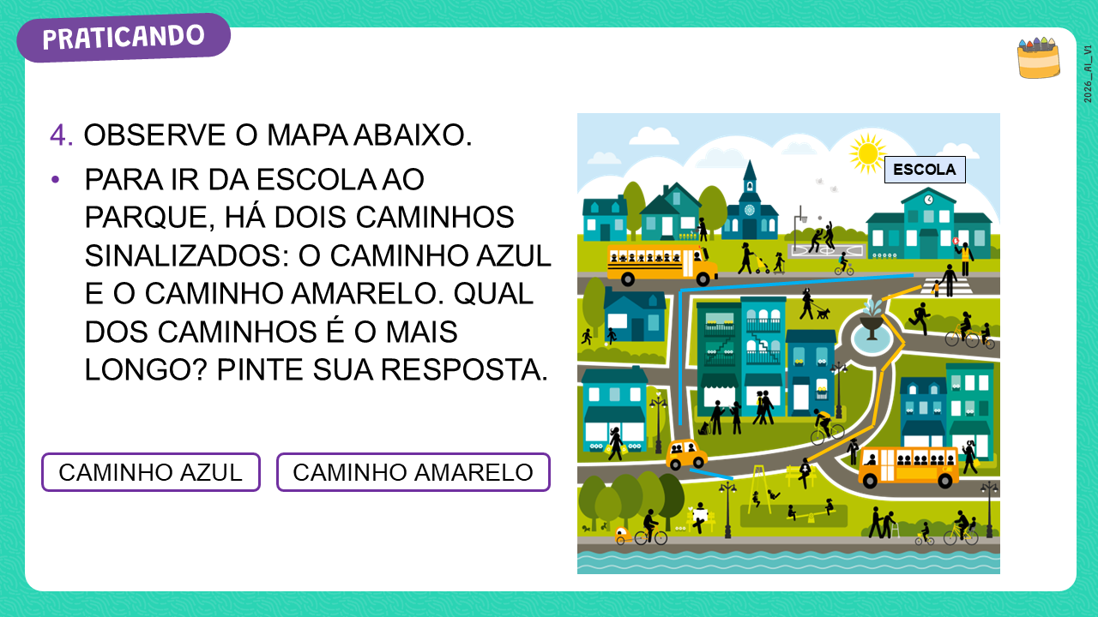
SLIDE 13
Dinâmica de condução: caro professor, antes de iniciar, convide as crianças a observarem o mapa e localizarem a escola e o parque. Peça que descrevam o que veem: “O que existe no caminho entre a escola e o parque? Há ruas, prédios, árvores?”. Em seguida, explique que há dois caminhos para ir da escola até o parque: o caminho azul e o caminho amarelo.
Leia a pergunta principal: “Qual caminho é mais longo?” e instigue: “O que significa um caminho ser mais longo? É mais longo quando demora mais para chegar? Ou quando precisa andar mais distância?”. Ouça as ideias, acolha diferentes respostas e, se necessário, explique que mais longo quer dizer que o trajeto ocupa mais espaço do início até o fim.
Proponha que acompanhem com o dedo cada um dos caminhos, comparando: “Se seguirmos pelo caminho azul, passaremos por onde? E se formos pelo amarelo, o que veremos no trajeto?”. Pergunte: “Qual caminho parece ter mais voltas ou curvas? Isso pode deixá-lo mais longo ou mais curto?”. Incentive as crianças a justificarem: “Por que você acha que esse é o caminho mais longo?”.
Depois de registrarem sua resposta pintando o trajeto escolhido, explore
também o conceito de “mais curto”: “E qual caminho é mais rápido para chegar? Como você sabe?”. Se surgir confusão entre rápido e curto, use exemplos do cotidiano, como “Ir para o recreio pela porta da frente ou pelos fundos da escola”.
Finalize reforçando que compreender trajetos mais longos e curtos ajuda não só na matemática, mas também no dia a dia, quando precisamos escolher o melhor caminho para chegar a algum lugar.

